Slide 3
আজকের গণিত বিষয়ের পাঠদানে
সবাইকে স্বাগতম

Slide 4
শিক্ষক পরিচিতি
01712-307039
মোহাম্মদ শামছুন নূর
প্রধান শিক্ষক
মুরারগাঁও সরকারি প্রাথমিক বিদ্যালয়
কোম্পানীগঞ্জ, সিলেট।

Slide 5
পাঠ পরিচিতি-
পঞ্চম শ্রেণি
প্রাথমিক গণিত
অধ্যায় : এক
মূলপাঠ : গুণ
পাঠ্যাংশ : গুণ করার প্রক্রিয়া-১
পৃষ্ঠা-২
সময় : ৪০ মিনিট

Slide 6
এই পাঠ শেষে শিক্ষার্থীরা-
১২.১.১
তিন অঙ্কবিশিষ্ট সংখ্যাকে তিন অঙ্কবিশিষ্ট সংখ্যা দ্বারা গুণ করতে পারবে।
১২.১.২
চার অঙ্কবিশিষ্ট সংখ্যাকে তিন অঙ্কবিশিষ্ট সংখ্যা দ্বারা গুণ করতে পারবে।

Slide 7
পূর্ব জ্ঞান যাচাই
শিক্ষার্থীদের উদ্দেশ্যে প্রশ্ন-
একটি গাছে ১২টি পাখি ছিল। কিছুক্ষণ পর ঐ গাছে তাদের পাঁচগুণ পাখি এসে বসল । গাছটিতে মোট পাখির সংখ্যা কত হবে ?

Slide 8
আজকের পাঠ
গুণ করার প্রক্রিয়া-১

Slide 9
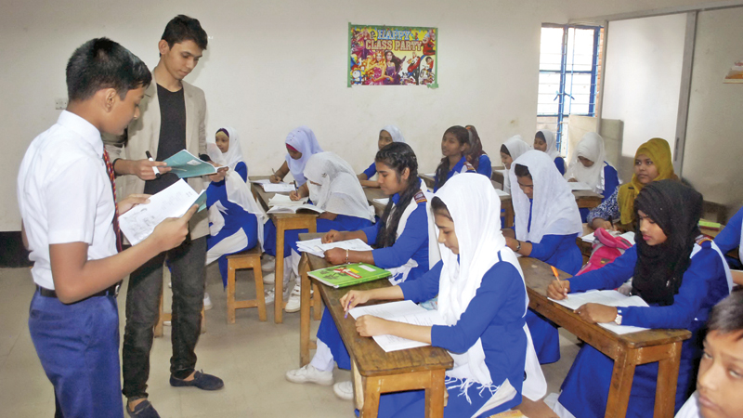
পাঠ উপস্থাপন
শিক্ষার্থীদের উদ্দেশ্যে প্রশ্ন-
মুজিবর্ষের ছবি (LOGO)
এ বছরের পাঠ্য বইয়ের কাভার পৃষ্ঠায় নতুন কিছু দেখা যাচ্ছে কী ?

Slide 10
গুণফল নির্ণয়ের ক্ষেত্রে আমরা শিখেছি-
প্রতীকের মাধ্যমে আমরা লিখতে পারি-
১.১
গুণ্য × গুণক = গুণফল
(১)
৭৩৪ কে ২৫৬ দ্বারা গুণ করি।
×
=
এটাই হলো গুণ্য, গুণক ও গুণফলের মধ্যে সম্পর্ক
গুণফল ÷ গুণ্য = গুণক
(২)
÷
=
৮৫৩৬ কে ৯৭২ দ্বারা গুণ করি।
গুণফল ÷ গুণক = গুণ্য
÷
=

Slide 11
১
৭
২
০
২
২
০
১
৪
৯
১
৭
১নং সমস্যার সমাধান
৭ ৩ ৪
×
২ ৫ ৬
৭৩৪
×
৬
৪
৪
০
৪
৭৩৪
×
৫
৩
৬
৭
০
০
৭৩৪
×
২
১
৪
৬
৮
০
০
১
৮
৭
৯
০
৪
৭৩৪
×
২৫৬
=
১৮৭৯০৪

Slide 12
৪
২
১
২
১
০
২নং সমস্যার সমাধান
২
৫
১
৬
৮ ৫ ৩ ৬
১
৯
৩
৭
১
২
×
৯ ৭ ২
৮৫৩৬
×
২
১ ৭
০
৭
২
৫
৪
৮৫৩৬
×
৭
৫ ৯
৭
৫
২
০
৮৫৩৬
×
৯
৭
৬
৮
২
৪
০
০
৩
২
৮
২
৯
৬
৯
৯
২
৪
৮
৮৫৩৬
×
৯৭২
=
৮২৯৬৯৯২

Slide 13
৭
২
১(১)নং সমস্যার সমাধান
৩
১
১
৩
১
৯
৪ ৩ ৯
×
৩ ২ ৮
১
৮
৪৩৯
×
৮
৩
৫
১
২
৪৩৯
×
২
৮
৭
৮
০
২
৭
×
১
৭
০
০
৪৩৯
৩
১ ৩
১
৪
৩
৯
৯
২
১
১
৪৩৯
×
৩২৮
=
১৪৩৯৯২

Slide 14
১ (৯)নং সমস্যার সমাধান
১
৬
১
০
২
১
১
০
৬ ০ ৪ ২
×
৫ ১ ৪
৬০৪২
×
৪
২ ৪
১
৬
৮
৬০৪২
×
১
৬
০
৪
২
০
৬০৪২
×
৫
৩
০
২
১
০
০
০
৩
১
০
৫
৫
৮
৮
৬০৪২
×
৫১৪
=
৩১০৫৫৮৮

Slide 15
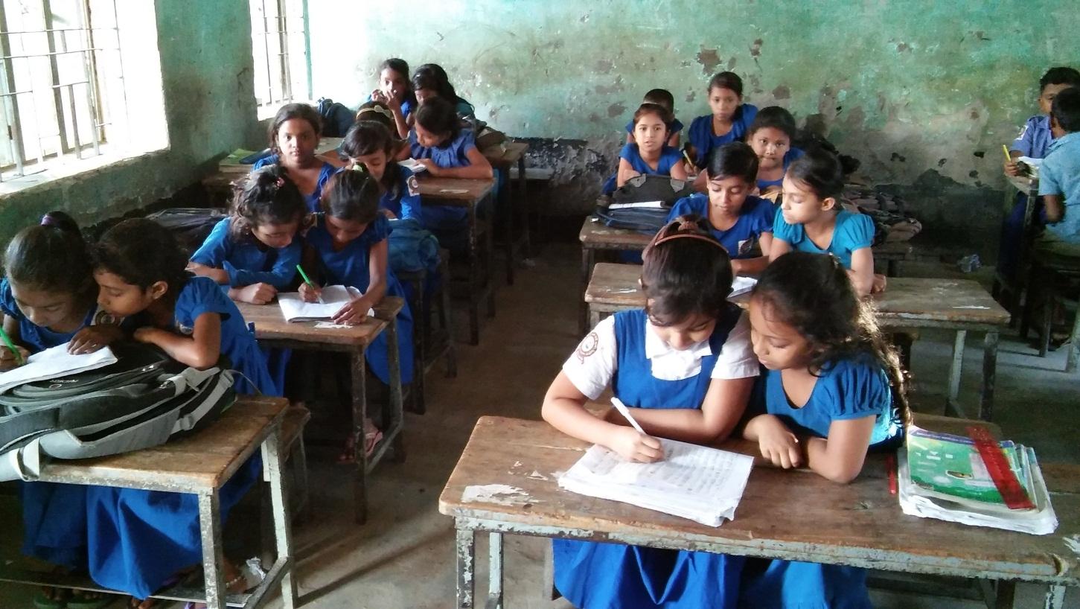
জোড়ায় জোড়ায় কাজ
১ । (৪) ৫০৬ কে ২৯৪ দ্বারা গুণ কর :
৫ ০ ৬
×
২ ৯ ৪

Slide 16
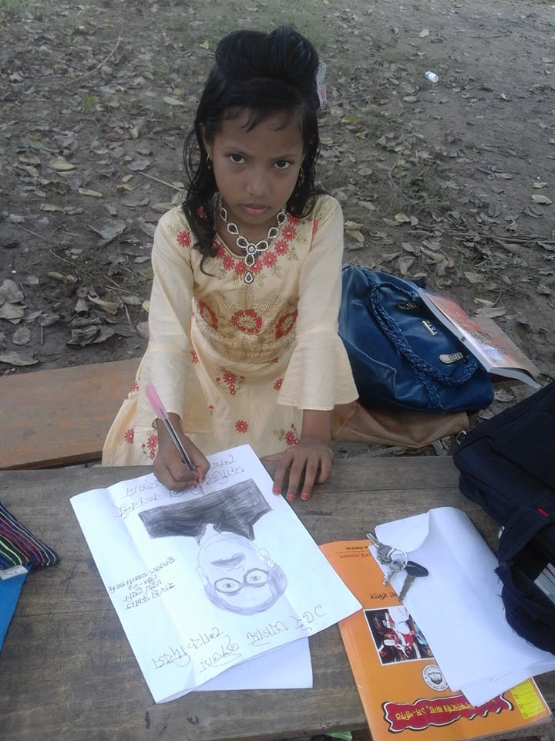
একক কাজ
১ । (৪) ৮৫৩ কে ৯৬৭ দ্বারা গুণ কর :
৮ ৫ ৩
×
৯ ৬ ৭

Slide 17
মূল্যায়ন
খালি ঘরে সঠিক সংখ্যা বসাও-
৫ ০ ৬
×
২ ৯ ৪
২
০
২
৪
৪
৫
৫
৪
০
১
০
১
২
০
০
১
৪
৮
৭
৬
৪

Slide 18
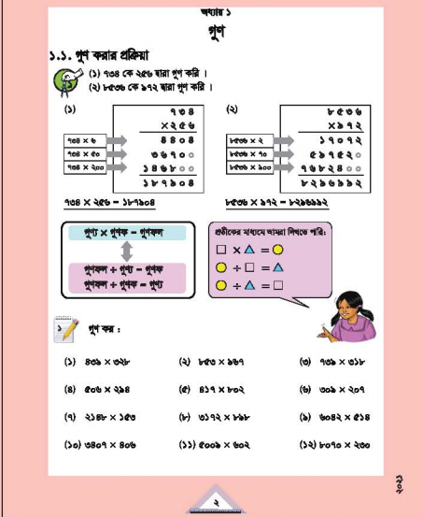
তোমার পাঠ্য বইয়ের ২নং পৃষ্ঠাটি খুলে মিলিয়ে দেখ-
পাঠ্য বইয়ের সাথে সংযোগ স্থাপন

Slide 19
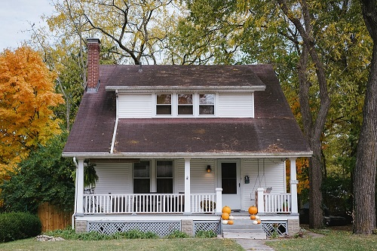
বাড়ির কাজ
তোমার পাঠ্য বইয়ের ২নং পৃষ্ঠার ১নং অঙ্কের (৫)(৭)(৮)(১০)(১১) নং সমস্যার সমাধান বাড়ি থেকে করে নিয়ে আসবে।

Slide 20
সবাইকে
আবারও
অসংখ্য
ধন্যবাদ
পাঠ সমাপ্তি

